Slide 1
Er DNA designa?
Notes:
Me har tidlegare snakka om kriteria for at noko må vera designa
Det handla for eksempel om at det er lite sannsynleg at det vart slik tilfeldig, og at noko er ordna med ein hensikt
Del ut «Oppdage design del 2 – kriteria for design»
No skal me snakka om arvetoffet vårt, DNA. DNA er programvara til alt liv - kvart menneske og kvar bakterie har ei oppskrift på alt som trengs - augefargen din - og for eksempel oppskrift på Kinesin som me såg ein animasjon av sistt.

Slide 2
Bruk kriteria på DNA
Fire typar nukleotidar
Gul – adenin (A)
Grøn – cytosin (C)
Blå – thymin (T)
Raud – guanin (G)
commons.wikimedia.org
Notes:
Denne modellen llustrerar ein liten bit av DNA-molekylet
Det er som ein snurra stige med todelte trinn - ein dobbelttråda heliks. Kvar byggestein eller trinn i stigen fins i fire variantar: A (adenin), C (cytosin), T (thymin) og G (guanin).
Genet for brune auge for eksempel kunne vore A-T-A-T-C-G-T-A- osv.
Ut frå kriteria for design - gir det mest meining at DNA er designa eller ikkje? Kvifor?
Tenk – par – del
Det kan gi meining å sei at DNA ser ut til å vera designa – det er logisk

Slide 3
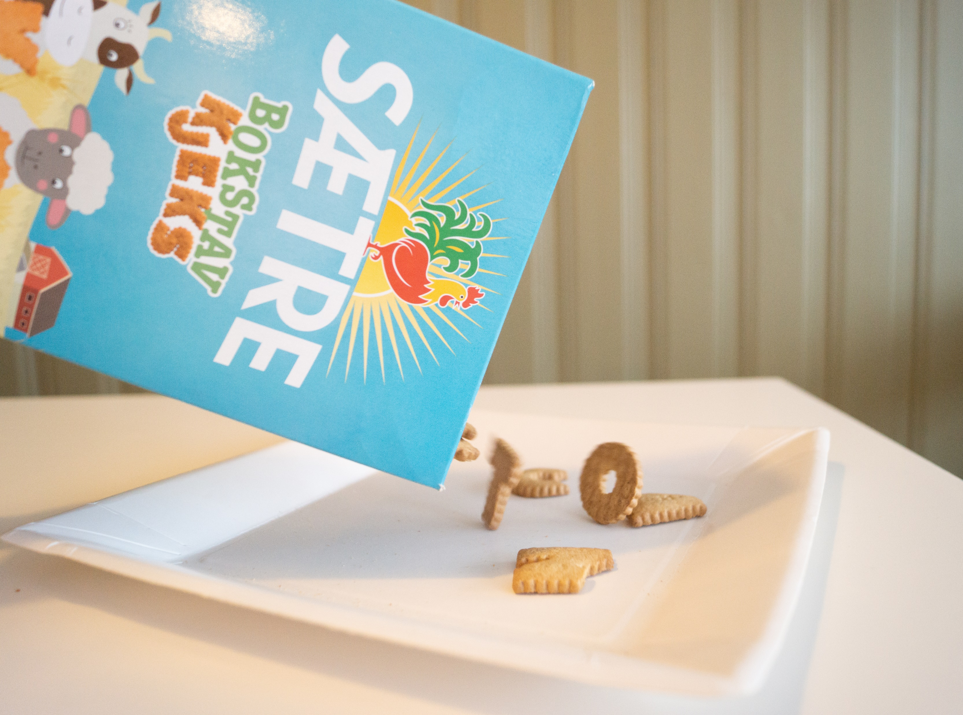
Notes:
Lat oss ta eit anna eksempel
Tenk deg at du er sjuk og mor di kjem heim med brus og bokstavkjeks. Ho opnar kjekspakken og tømer den på eit fat til deg
Er det sjans for at de kan sjå sånn ut på fatèt etterpå?

Slide 4
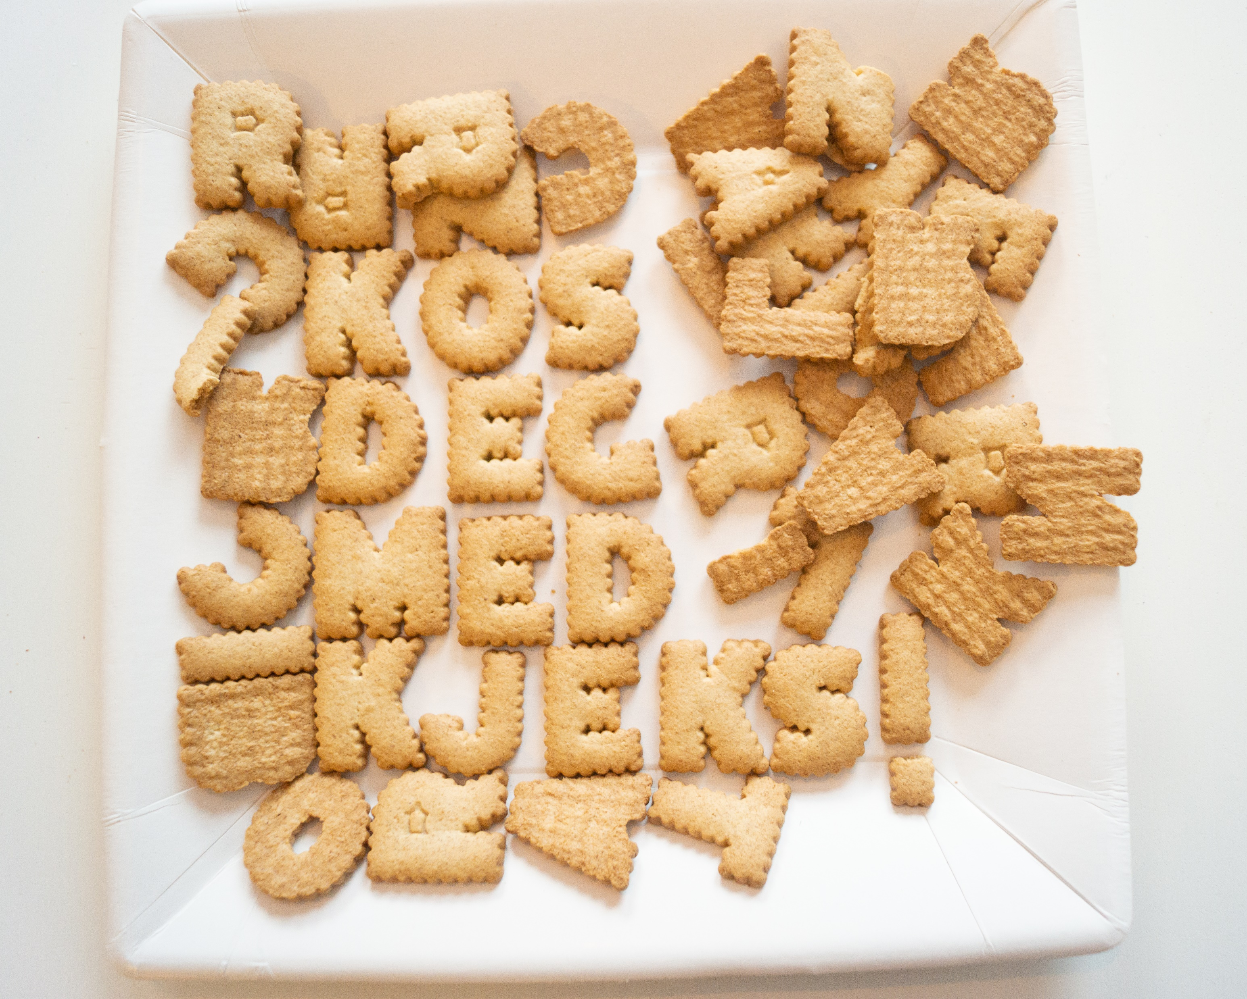
Notes:
Kven hadde blitt overraska over å sjå denne beskjeden?
Eit kort ord kan bli tilfeldig forma av kjeks som ramlar ut frå pakken. Men ikkje ei heil setning. Setninga på bildet kan ikkje forklarast med at forma på kjeksa gjer at dei landar slik, eller at det finst kjemiske tiltrekkingar i kjeksa som ordnar rekkefølga. Når me veit det konkluderar me med at nokon skreiv setninga, nemleg mor.
Informasjon som formidlar ein beskjed eller har ei meining kjem alltid frå nokon med ein tanke og eit ynskje om å formidla eller skapa.
Ein forfattar
Ein programmerar
Ein oppfinnar
Ein skapar

Slide 5
Bruk kriteria på DNA
Fire typar nukleotidar
Gul – adenin (A)
Grøn – cytosin (C)
Blå – thymin (T)
Raud – guanin (G)
commons.wikimedia.org
Notes:
Når me ser på DNAet og forstår at det inneheld masse informasjon forstår vi at det kan samanliknast med eit dataspel - med mange tusen sider med nøyaktige kodar som gjer at alt fungerar.
Vår erfaring er at alle dataspel er blitt laga av nokon - ein spelutviklar
Det kan vera grunn til å tenkja at også DNAet vårt er laga av nokon - og det må vera ei personleg kraft sidan det er slike som kan bestemma seg for å laga noko
Det er og den beste vitskaplege forklaringa, ingen har lukkast med å forklara korleis DNA kan oppstå av naturlege prosessar
Her er det rom for å ta klassen med på samtale om elevar har høyrt andre forklaringar av korleis DNA har blitt til.
Det er relevant å sei at den einaste forklaringa på informasjon, slik som me ser i bokstavane i ei bok, eller ein programkode for eit spel, eller DNA, er ein intelligent designar. Nokon står bak, ikkje naturlege prosessar

Slide 6
Kva har du oppdaga denne timen? Kva vil du finna ut meir om?
Notes:
Elevrefleksjon
Anten skriftleg (sjå arbeidsark), i par eller i plenum

